Slide 1

Modelo predictivo riesgo cardiovascular

Slide 2

PREGUNTA SMART
¿Cómo podemos desarrollar un modelo de aprendizaje automático que estime con al menos un 85% de precisión el riesgo cardiovascular de un paciente, utilizando datos clínicos (IMC, presión arterial, diagnóstico de diabetes, historial de hipertensión) y datos personales (edad, sexo)?

Slide 3

Análisis previo

Slide 4
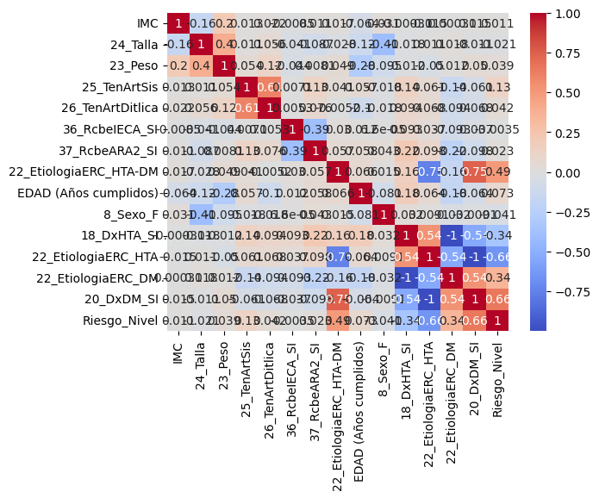
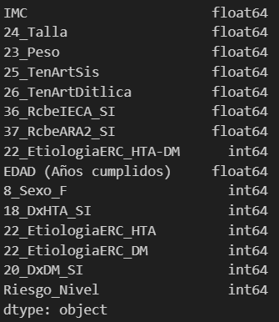
¿Qué vemos?
Al analizar la matriz de correlaciones, podemos observar que existen variables altamente correlacionadas entre sí, lo cual podría generar problemas de multicolinealidad. Ej; En el dataset tenemos IMC y talla y peso, al IMC calcularse en base de la talla y el peso, esto hace que las tres variables estén directamente relacionadas entre si.

Slide 5
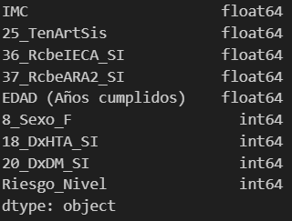
Selección de variables:
EL IMC es una formula derivada del peso y la talla, por lo que tener las tres variables puede generar problemas en el modelo, por lo que se deja solamente IMC.
Tensión Arterial Sistólica (25_TenArtSis) y Tensión Arterial Diastólica (26_TenArtDitlica) ambas miden la presión arterial; se toma solo la sistólica.
22_EtiologiaERC_HTA, 22_EtiologiaERC_DM, y 22_EtiologiaERC_HTA-DM, las tres están describiendo la misma condición de forma distinta y al tener, además, 18_DxHTA_SI y 20_DxDM_SI, que también describe si la persona se tiene estas patologías, nos pueden causar multicolinealidad, por lo que se u usara para el modelo 18_DxHTA_SI y 20_DxDM.
Variables finales; Como parte del predecir el riesgo cardiovascular, también es importante conocer si estas variables son o no un factor de riesgo.

Slide 6
Análisis univariado

Slide 7
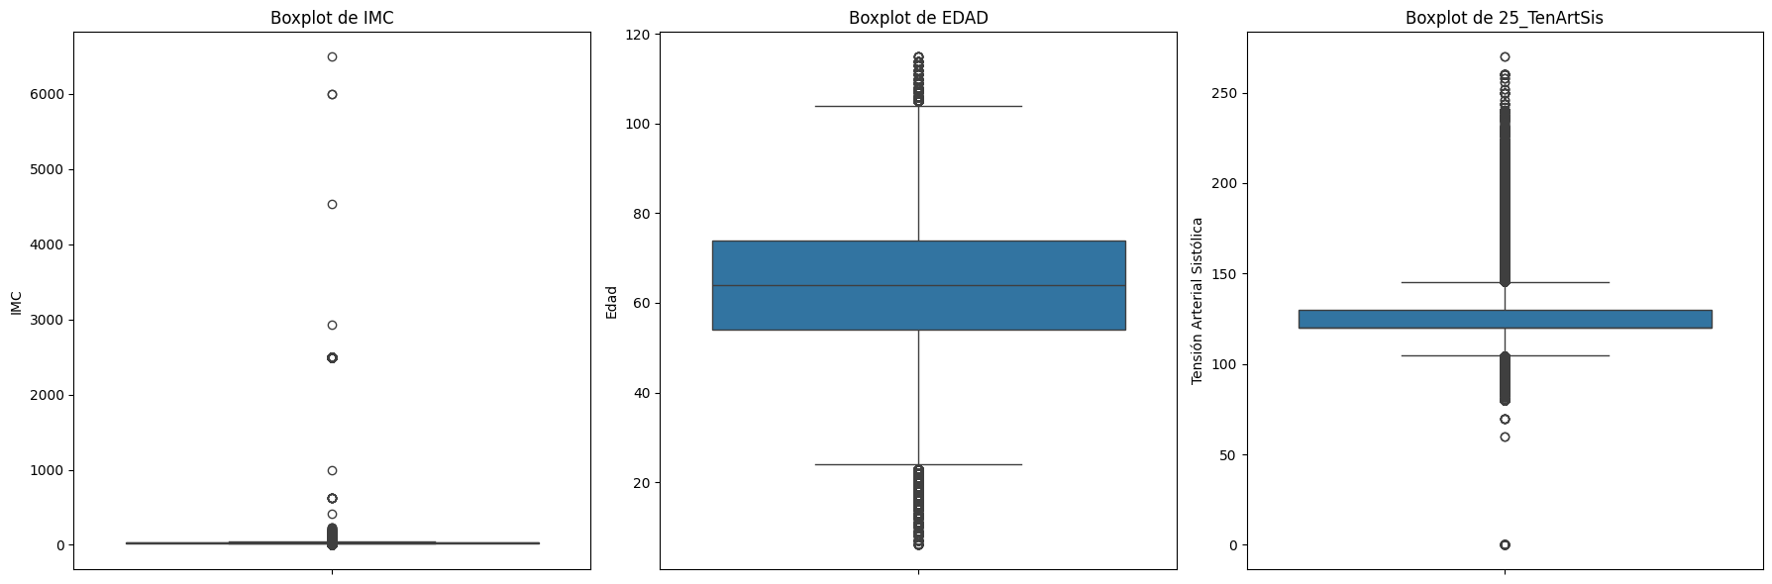
Estadísticas descriptivas
Tensión Arterial Sistólica (25_TenArtSis):
Promedio: 125.38 mmHg
Desviación estándar: 15.51 mmHg
Valor mínimo: 0 mmHg
Valor máximo: 270 mmHg
IMC (Índice de Masa Corporal):
Promedio: 28.5
Desviación estándar : 21.1
Valor mínimo: 0
Valor máximo : 6500
EDAD (Años cumplidos):
Promedio : 63.38 años
Desviación estándar: 14.57 años
Valor mínimo: 6 años
Valor máximo: 115 años

Slide 8
Estadísticas descriptivas: Conclusiones
IMC (Índice de Masa): En promedio, las personas en este conjunto de datos tienen un IMC de 28.5, adicional se observa una gran variabilidad en los valores (desviación estándar es de 21.1), esto podría atribuirse a la presencia de valores atípicos, como por ejemplo lo que se observa en el valor mínimo que es 0, lo cual es un error en los datos, ya que el IMC no puede tomar este valor y el valor máximo de 6500 que es extremadamente alto.
EDAD (Años cumplidos): La edad promedio es de 63.4 años, lo que sugiere que la mayoría de los individuos en este conjunto de datos son adultos mayores. El valor mínimo es de 6 años y es raro, sin embargo, desconocemos si los datos son solo de adultos para definir con seguridad que es un error. El valor máximo de 115 años es raro, pero no es imposible, dado que algunas personas pueden vivir hasta esa edad.
Tensión Arterial Sistólica (25_TenArtSis): La presión arterial sistólica promedio es 125.4 mmHg, lo cual está dentro del rango normal para la mayoría de los adultos (menos de 130 mmHg). El valor mínimo de 0 mmHg es imposible en la práctica, ya que la presión arterial no puede ser cero. El valor máximo de 270 mmHg es extremadamente alto y también puede ser un valor atípico o un error, ya que una presión arterial tan alta sugiere una emergencia medica.

Slide 9

Análisis bivariado

Slide 10
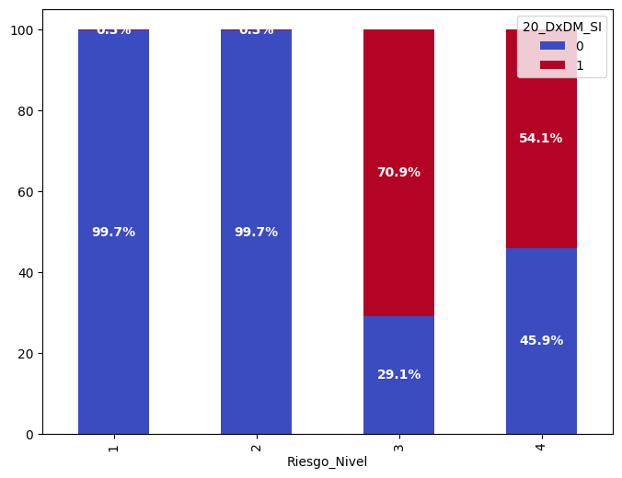
Nivel de riesgo vs Diabetes
Se observa que, a medida que aumenta el nivel de riesgo, la proporción de pacientes con diabetes también incrementa, lo que sugiere una posible correlación entre ambas variables.

Slide 11

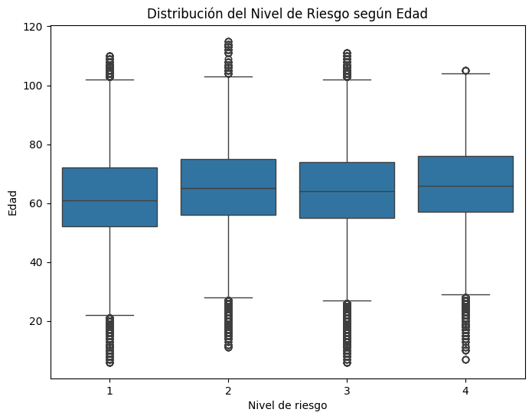
Nivel de riesgo vs Edad
Mejore su presentación
La edad no parece ser un factor que varíe fuertemente entre los niveles de riesgo. Sin embargo, se observan varios puntos atípicos para la variable edad.

